Slide 1
Ο αθλητισμός στην αρχαία Ελλάδα
Γλώσσα

Slide 2
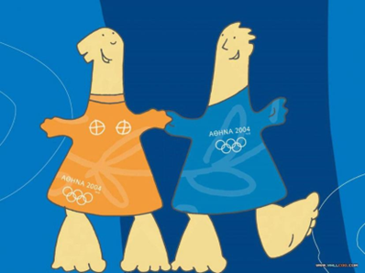

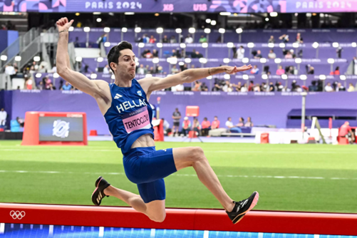
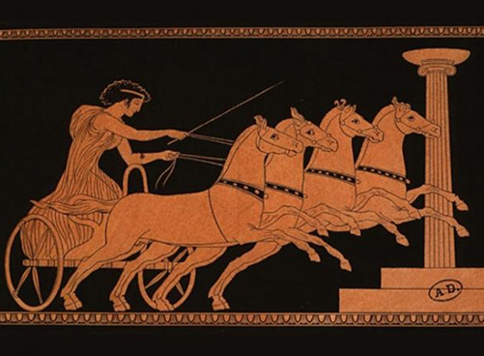
​
Τι παρατηρούμε;

Slide 3
Εικονες
Τι παρουσιάζουν οι εικόνες;
Τα έχετε ξαναδεί;
Αναγνωρίζετε τον αθλητή;
Έχετε ξαναδεί αγγείο;
Αναγνωρίζετε τι απεικονίζει;
Πάμε να δούμε ένα βίντεο σχετικό με τους ολυμπιακούς αγώνες!
https://www.youtube.com/watch?v=XSYlDJsRvgs

Slide 4
ΠΑμε να δΟΥμε ένα βΙντεο σχετικΟ με τους ολυμπιακοΥς αγΩνες!
Πότε και που οργανώθηκαν για πρώτη φορά οι ολυμπιακοί αγώνες;
Κάθε πόσα χρόνια πραγματοποιούνταν οι Ολυμπιακοί αγώνες;
Για ποιον Θεό;
Ποιοι συμμετείχαν;
Πότε ξεκίνησαν πάλι οι Ολυμπιακοί αγώνες;
Γιατί σταμάτησαν οι ολυμπιακοί αγώνες για τέσσερα χρόνια;
Ποιους Ολυμπιακούς αγώνες έχουμε;
Ποιο είναι το σύμβολο των Ολυμπιακών αγώνων;
Ποιο ήταν το μετάλλιο που έπαιρναν οι αθλητές πάλια και σήμερα;

Slide 5
Ο αθλητισμός στην Αρχαία Ελλάδα

Slide 6
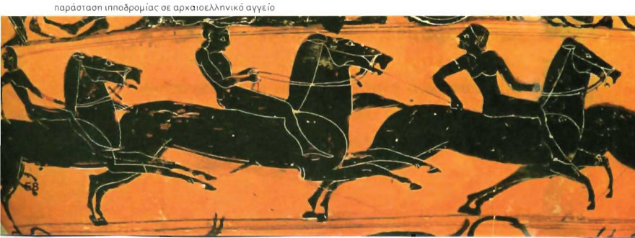
Τα δυο έπη του Ομήρου, η Οδύσσεια και η Ιλιάδα, μας φέρνουν σε επαφή με μια κοινωνία όπου ο αθλητισμός έχει εισδύσει σε όλες τις εκδηλώσεις της ζωής, δημόσιας και καθημερινής. Η αγάπη για την άθληση κυριαρχεί παντού: νέοι άνθρωποι χαίρονται την έντονη σωματική προσπάθεια, τρανοί αρχηγοί και ήρωες αγωνίζονται να έρθουν πρώτοι, ενώ γύρω ένα πλήθος –λαός ή στρατός– δονείται από ενθουσιασμό παρακολουθώντας τις επιδόσεις τους. Με λίγα λόγια, βρισκόμαστε μπροστά σε μια κοινωνία που, παράλληλα με τα ηρωικά της ιδανικά, χαρακτηρίζεται και από ένα γνήσιο αθλητικό πνεύμα.
Η έφεση για άθληση είναι διάχυτη και στην Ιλιάδα και στην Οδύσσεια. Τη συναντάμε στις περιγραφές των αγώνων που έγιναν για να τιμηθεί ο νεκρός Πάτροκλος, αλλά και στους αγώνες που οργάνωσαν οι Φαίακες για να διασκεδάσουν τη θλίψη του Οδυσσέα. Όλοι οι ομηρικοί ήρωες λαχταρούν να διακριθούν στους αγώνες: κάθε ήρωας είναι και ένας αθλητής που προσπαθεί να ξεπεράσει τους άλλους.
Ο ιδανικός ήρωας, όπως φαίνεται στα ομηρικά έπη, διαθέτει σωματική και ψυχική αλκή και είναι έξυπνος και ανδρείος. Οι αγώνες δίνουν την ευκαιρία στους ήρωες-αθλητές να κάνουν επίδειξη υπεροχής, να εκδηλώσουν τη λαχτάρα τους για τη νίκη, να χαρούν τον ίδιο τον αγώνα. Ωστόσο, η έντονη επιθυμία να νικήσουν δεν τους οδηγεί σε βιαιότητες. Το αθλητικό πνεύμα και οι εκδηλώσεις μεγαλοψυχίας δε λείπουν από τους αντιπάλους.

Slide 7
Η αφορμή των αγώνων είναι διαφορετική στα δυο έπη: Στην Ιλιάδα είναι ένα ταφικό έθιμο και οι αγώνες σχετίζονται με θρησκευτικές εκδηλώσεις. Στην Οδύσσεια γίνονται για να τιμηθεί ένας ξένος.
Τα αθλήματα που περιγράφονται στην Ιλιάδα είναι με τη σειρά: η αρματοδρομία, η πυγμαχία, η πάλη, ο δρόμος, η τοξοβολία με στόχο και το ακόντιο. Τα έπαθλα τα προσφέρει ο ίδιος ο Αχιλλέας. Βραβεία δίνονται και στους νικητές και στους νικημένους. Για τους Φαίακες η απλή χαρά της σωματικής προσπάθειας και η επιδίωξη της νίκης φαίνονται να είναι τα κυρίαρχα στοιχεία των αγώνων. Αξιοσημείωτο είναι ότι στους αγώνες αυτούς έπαθλα δε δίνονται. Η ανταμοιβή του αθλητή είναι η ικανοποίηση ότι ήρθε πρώτος.
Δυο σημεία αξίζει ιδιαίτερα να τονίσουμε. Οι ομηρικοί ήρωες ξέρουν να εκτιμούν την αξία της άσκησης. Οι Φαίακες συχνά τονίζουν: «ο Οδυσσέας δείχνει έμπειρος» και «φαίνεται να ξέρει από αγωνίσματα». Αυτό το συμπεραίνουν από τη ρωμαλέα κορμοστασιά του, από τα δυνατά μπράτσα του και τις γερές κνήμες του. Ο ίδιος ο Οδυσσέας παινεύεται ότι αθλείται από τα νιάτα του και πως και τώρα, μετά από τόσα βάσανα, μπορεί να τους νικήσει στην πάλη και στην πυγμή, στο τόξο και στο δίσκο.
Το δεύτερο και πιο σημαντικό στοιχείο είναι η υψηλή εκτίμηση με την οποία η ομηρική κοινωνία περιβάλλει τον αθλητισμό και τους αθλητές. Στην Ιλιάδα όλοι οι αρχηγοί του στρατού, ακόμα και ο ίδιος ο Αγαμέμνονας, αθλούνται. Οι Φαίακες θεωρούν ότι το σημαντικότερο για έναν πολίτη, σπουδαιότερο και από το εμπόριο και τα πλούτη, είναι «αυτό που μπορεί να επιτύχει κανείς με τα χέρια και τα πόδια του», δηλαδή αθλητικές επιδόσεις, που αποσπούν τον άνθρωπο από την καθημερινότητα και τον ανεβάζουν στη σφαίρα των υψηλών ιδανικών.
Στον ρωμαλέο ομηρικό κόσμο δεν υπάρχει θέση για ήρωες που δεν είναι αθλητές.
Οι Ολυμπιακοί Αγώνες στην αρχαία Ελλάδα, Eκδοτική Aθηνών, Aθήνα, 1982

Slide 8
Τι πληροφοριες μας δεινει το κειμενο
Ποιες ήταν οι αφορμές για τη διοργάνωση αγώνων στην ομηρική εποχή;
Για ποιο λόγο οργάνωσαν αγώνες οι Αχαιοί στην Ιλιάδα και οι Φαίακες στην Οδύσσεια;
Ποια αθλήματα περιγράφονται στην Ιλιάδα;
Ποια από αυτά τα προσόντα είχε ο Οδυσσέας;

Slide 9
Τι παρατηροΥμε;
Τους αρχαίους δεν τους ενδιέφερε η επίδοση γι’ αυτό δεν έχουμε πολλές πληροφορίες σχετικά με τις επιδώσεις.
Γιατί είναι χρωματισμένες αυτές οι λέξεις;
Μας θυμίζουν κάτι;

Slide 10
αντωνυμιες
Οι αντωνυμίες είναι τα μέρη του λόγου (οι λέξεις) που χρησιμοποιούνται αντί των ονομάτων.
Χωρίζονται στις παρακάτω κατηγορίες:
Προσωπικές (εγώ , εσύ , αυτός, αυτή )
Δεικτικές αντωνυμίες (Αυτός,-η,-ο, Εκείνος, -η, -ο, Τέτοιος, -α, -ο )
Οριστικές αντωνυμίες (ίδιος, -α,-ο, μόνος, -η, -ο )
Αόριστες αντωνυμίες (Ένας, μια, ένα, Kάποιος, κάποια, κάποιο, Κανένας, καμιά, κανένα)
Αναφορικές αντωνυμίες (ο οποίος,-α,-ο)
Ερωτηματικές αντωνυμίες (τι, ποιος ,ποια ,ποιο)
Κτητικές αντωνυμίες (δικός μου, δικιά σας, δικό του)

Slide 11
Αντωνυμιεσ
Δεν πρέπει να μπερδεύουμε τα άρθρα με τους αδύνατους τύπους των προσωπικών αντωνυμιών.
Τα άρθρα συνοδεύουν ονόματα: τον πατέρα, τη φίλη, το μαγαζί
Οι αντωνυμίες συνοδεύουν ρήματα: της έγραψα, της πήρατε δώρο

Slide 12
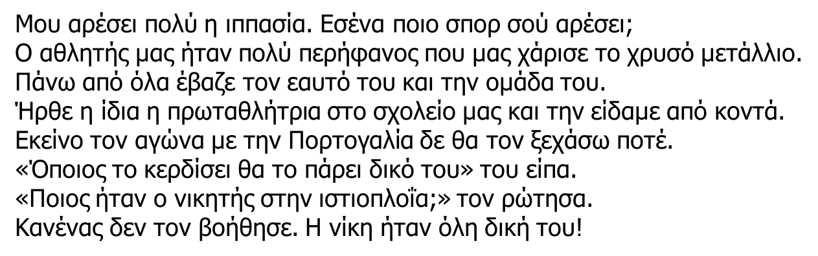
Άσκηση 4 σελιδα 60

Slide 13
Αντωνυμiα ή αρθρο;
Κουίζ:
https://wordwall.net/el/resource/8607272/%CE%B1%CF%81%CE%B8%CF%81%CE%BF-%CE%AE-%CE%B1%CE%BD%CF%84%CF%89%CE%BD%CF%85%CE%BC%CE%B9%CE%B1

Slide 14
Τι παρατηρω
παπάς – ιερέας
πάνω – κάτω
Τι διαφορά έχουν οι λέξεις αυτές;
Τι μας θυμίζουν;

Slide 15
ΣυνΩνυμα- ΑντΩνυμα
Συνώνυμα ονομάζονται οι διαφορετικές λέξεις που έχουν περίπου την ίδια σημασία.
π.χ. λευκός – άσπρος
μπαμπάς – πατέρας
κ.ά.
Αντώνυμα (αντίθετα) ονομάζονται οι λέξεις
που έχουν αντίθετη σημασία.
π.χ. γεμίζω – αδειάζω
ανεβαίνω – κατεβαίνω
κ.ά.

Slide 16
Άσκηση 6
έντονη σωματική προσπάθεια = μεγάλη σωματική προσπάθεια
ανδρείος ήρωας ____________________________________________________________________________
ρωμαλέα κορμοστασιά ____________________________________________________________________________
δυνατά μπράτσα _________________________________________________________________________________
σημαντικό στοιχείο = ___________________________________________________________________________
υψηλή εκτίμηση ____________________________________________________________________________

Slide 17
Οι προσπάθειες των αθλητών για την κατάκτηση της________________ (νίκης) ήταν ________________ (έντονες). Οι ________________ (γυμνασμένοι) ήρωες έπρεπε να είναι πολύ ________________ (έμπειροι) στα αθλήματα. Όσο για τους χορηγούς, ________________ (παινεύονταν) για τη ________________ (μεγαλοψυχία) τους. Γενικότερα η εποχή χαρακτηρίζεται για το ________________ (γνήσιο) αθλητικό πνεύμα της.

Slide 18
ΚΟΥΙΖ
https://wordwall.net/el/resource/8607272/%CE%B1%CF%81%CE%B8%CF%81%CE%BF-%CE%AE-%CE%B1%CE%BD%CF%84%CF%89%CE%BD%CF%85%CE%BC%CE%B9%CE%B1

Slide 19
Ο αθλητισμός στην αρχαία Ελλάδα
Γιατί ο συγγραφέας επέλεξε αυτό το κείμενο;
Τι θέλει να πετύχει;
Τι θα άλλαζε στο κείμενο αν παρουσίαζε την έννοια της γυμναστικής ως κάτι ανώφελο για την ζωή των αρχαίων Ελλήνων;
Πως σχετίζεται το κείμενο με τις εικόνες;

Slide 20
Ας γρΑψουμε κΑτι !
Χωριστείτε σε τέσσερίς ομάδες.
Στην συνέχεια, περιγράψτε μία μέρα σας ως αθλητές της Αρχαίας Ελλάδας πριν από έναν σημαντικό αγώνα στην Ολυμπιάδα.
Μην ξεχάσατε να χρησιμοποιήσετε τις αντωνυμίες.
Στο τέλος θα δραματοποιήσετε αυτό που δημιουργήσατε στην τάξη.
Υ.Π: Όλα τα μέλη της ομάδας πρέπει να συμμετέχουν στην συγγραφή αλλά και στην δραματοποίηση.

Slide 21
Τι μαθαμε σημερα;

